Slide 1




Hackathon MeD 2025 Dia 01
Abertura

Slide 2



Programação 04/10
09h às 09h30 - Recepção e boas-vindas ao Hackathon
9h30 às 11h00- Conhecendo o case
11h às 11h30 - Storytelling de dados: como contar uma boa história?
11h30 às 13h - Intervalo
13h às 16h - Let's get started

Slide 3
Agenda
Mulheres em Dados
O que é Hackathon
Cronograma
Case
Avaliação técnica
Avaliação apresentação
Premiação

Slide 4



Slide 5

QUEM SOMOS?
Mulheres em Dados é uma organização sem fins lucrativos com a missão de diminuir a diferença de gênero e ajudar as mulheres na área de dados. Criamos uma comunidade de acolhimento, partilha e apoio mútuo entre mulheres de diferentes contextos.

Slide 6


NOSSO CONTEXTO
A falta de equidade de gênero é um problema que atinge a nossa sociedade como um todo.
Em dados, as mulheres ainda são minoria nos cargos como um todo e raridade quando se fala em cargos de liderança. Segundo o relatório State of Data 2021, 81,4% dos profissionais de dados no Brasil são homens com idade entre 21 e 40 anos.

Slide 7

NOSSA HISTÓRIA
2021: Primeira reunião da comunidade — idealização, definição de propósito e missão.
2022: Abertura da primeira turma de staffs da comunidade. 2023: Aulas técnicas no Youtube, Primeiro Big Data Experience presencial.
2024: Mentorias, aulas de inglês no Youtube, Segundo Big Data Experience presencial.
2025: Clube do livro, Participação no AI & Data Leaders 2025, AfroPython Salvador, Festival Mulheres de Produto 2025 e Primeiro Hackathon da comunidade.

Slide 8



QUEM ACREDITA NO NOSSO PROPÓSITO

Slide 9







NOSSOS NÚMEROS
+ de 12k
+ de 48k
+ de 12k
+ de 4k

Slide 10
O QUE É O HACKATHON
MED2025

Slide 11
Hackathon MeD2025
É uma maratona de análise e visualização de dados com o objetivo de promover a participação feminina no mercado.
Vocês foram divididas em equipes baseadas em conhecimento técnico, senioridade e perfil de trabalho.
Trabalharão colaborativamente para criar uma solução dentro do prazo determinado e atendendo aos critérios técnicos de dados.

Slide 12
CRONOGRAMA GERAL

Slide 13
Linha do tempo Hackathon
04/10 Abertura
Explicação do hackathon
Execução dos projetos
07/10 Mentoria
Seção de dicas e apoio com Teo Me Why
09/10 Submissão
Envio da solução técnica até às 23h59
11/10 Encerramento
Apresentação de pitch
Premiação

Slide 14
Mentoria coletiva com Teo Me Why
Oportunidade para equipes tirarem dúvidas técnicas e avançarem no desenvolvimento das soluções.
Quando? 07/10, terça-feira.
Horário? De 19h às 21h.
Onde? Link do meet será enviado por e-mail.
Quem? Somente participantes do Hackathon.

Slide 15
CASE

Slide 16

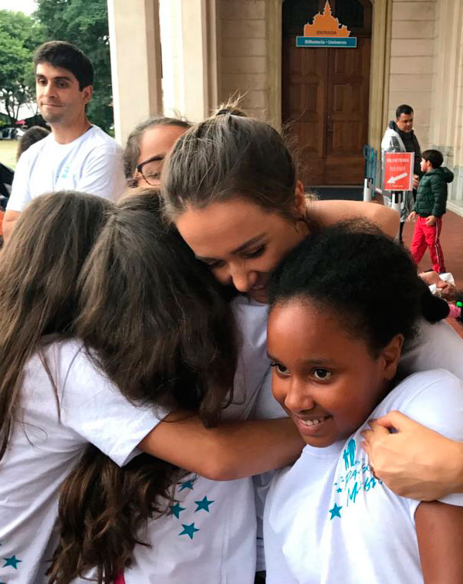

Associação Passos Mágicos
Fundada por Michelle Flues e Dimetri Ivanoff em 1992, é um projeto social e educacional para crianças e jovens de baixa renda em Embu-Guaçu.
A fórmula mágica para transformação que inclui: educação de qualidade, auxílio psicológico/psicopedagógico, ampliação de sua visão de mundo e protagonismo.

Slide 17
PEDE - Pesquisa Extensiva do Desenvolvimento Educacional
Anos de 2022, 2023 e 2024
Anonimizada (registro do aluno e nome anonimizado)
Informações demográficas
Dimensão acadêmica
Dimensão psicossocial
Dimensão psicopedagógica

Slide 18
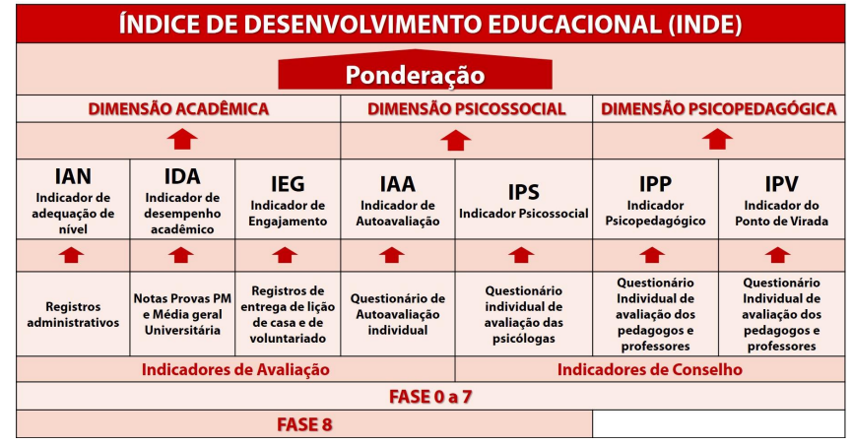
Dimensões acadêmica, psicossocial e psicopedagógica

Slide 19
INDE - índice de desenvolvimento educacional
Para acompanhar e analisar a evolução da performance dos alunos da Passos Mágicos foi utilizado um indicador chamado INDE - Índice de Desenvolvimento Educacional.
Gera uma nota padronizada e que permite avaliar os alunos em grupos (pedras).

Slide 20
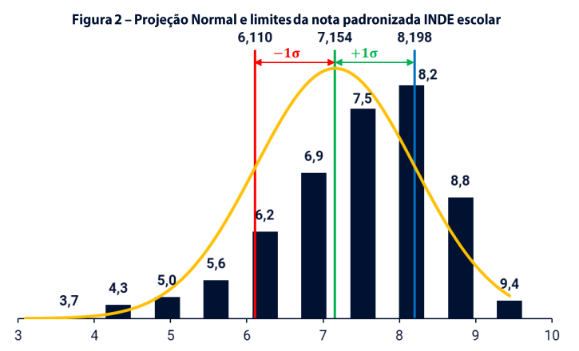
INDE - índice de desenvolvimento educacional

Slide 21
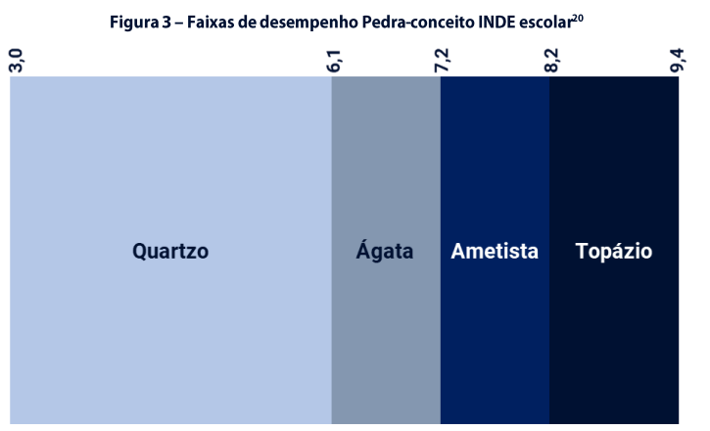
Pedras: topázio, ametista, quartzo e ágata

Slide 22


DESAFIO
Como podemos ver o potencial do aluno comparando-o com o de outros alunos que tiveram um perfil e condições semelhantes?

Slide 23

Perguntas de apoio
É possível comparar um aluno com a turma e ter uma visão inicial de sua posição?
Existem diferença na defasagem final dentro de subgrupos específicos?

Slide 24
AVALIAÇÃO
TÉCNICA

Slide 25

O que é esperado?
Tratamento dos dados para alcance dos resultados.
Qualidade da(s) base(s) de dados final(is) para disponibilização de dados em camada de negócios.
O que não é esperado:
Criação de campos novos
Criação de novas categorias para as variáveis categóricas
Uso de dados externos

Slide 26

Como será a avaliação?
Perguntas de múltipla escolha sobre a base.
Dataset(s) tratado (s).
Relatório de tratamento e análise descritiva dos dados.
Quando? Formulário será enviado dia 09/10. Horário? Limite de envio às 23h59. Obs.: somente 1 envio por equipe e será considerado o primeiro envio.
Juntos valem 60% da nota final

Slide 27
Como será a avaliação?
Relatório de tratamento e análise descritiva dos dados: Limitado a 10 páginas (5 folhas frente e verso) Contendo gráficos, figuras ou tabelas.
O que não é esperado:
Apresentação em ppt
Análise preditiva ou Modelo de ML

Slide 28
AVALIAÇÃO
APRESENTAÇÃO

Slide 29
O que é esperado?
Apresentação respondendo o desafio e as perguntas propostas.
Indicadores que respondem as perguntas.
Criatividade para solucionar o desafio. Obs.: livre escolha de formato da apresentação (ppt, ferramentas de dataviz ou Excel)
O que não é esperado:
Criação de site, API ou chatbot

Slide 30
Como será a avaliação?
Banca com jurados avaliando:
Aderência ao desafio e às perguntas propostas.
Conclusão para os problemas secundários.
Criatividade, qualidade e boas práticas para solucionar o desafio.
Tempo de apresentação: 10 min por equipe.
Tempo de pergunta e resposta jurados: 10min por equipe. Juntos valem 40% da nota final

Slide 31
PREMIAÇÃO

Slide 32

PRIMEIRO LUGAR
Mentoria de carreira | FIAP Licença Alura | FIAP Clube de Assinaturas | Universidade dos Dados Treinamento Descomplicando Python| LINUXtips Conjunto de teclado e mouse

Slide 33
SEGUNDO LUGAR
Clube de Assinaturas | Universidade dos Dados Treinamento Descomplicando Python| LINUXtips Headset sem fio

Slide 34
TERCEIRO LUGAR
Clube de Assinaturas | Universidade dos Dados Treinamento Descomplicando Python| LINUXtips Livros da área de dados

Slide 35
Workshop: Storytelling de dados
Ana Raquel Cientista de dados no Itaú, Coordenadora dos cursos de Dados da Pós Tech FIAP+Alura

Slide 36
VAMOS CONHECER
OS GRUPOS?

Slide 37


Slide 38

CONTA NO DISCORD

Slide 39
wifi: med@2025

Slide 40

ACESSO AOS DADOS

Slide 41

Vamos mudar essa realidade de desigualdade juntos?

